Slide 1
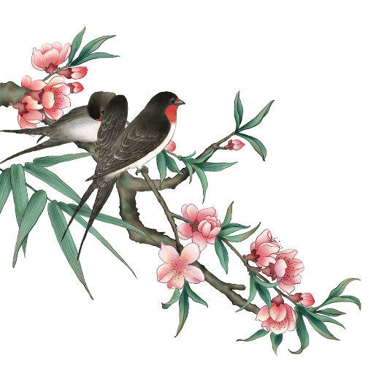


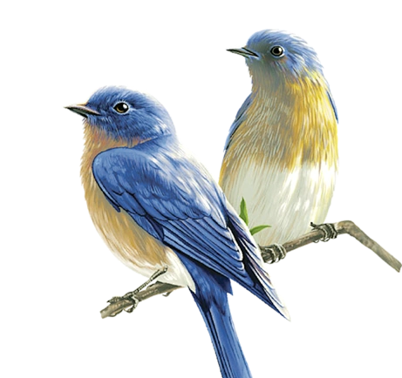
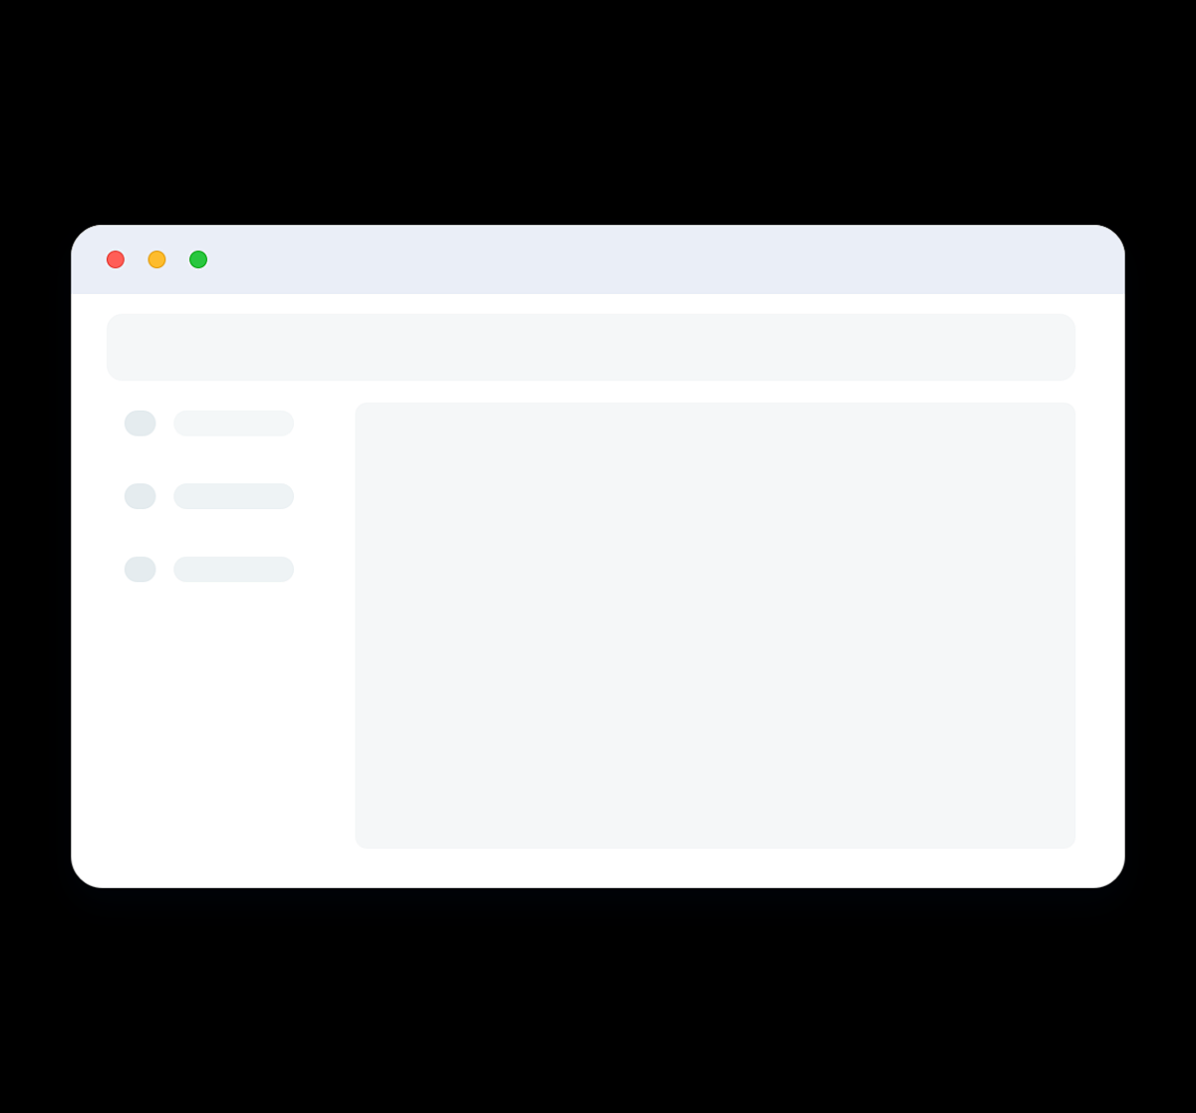

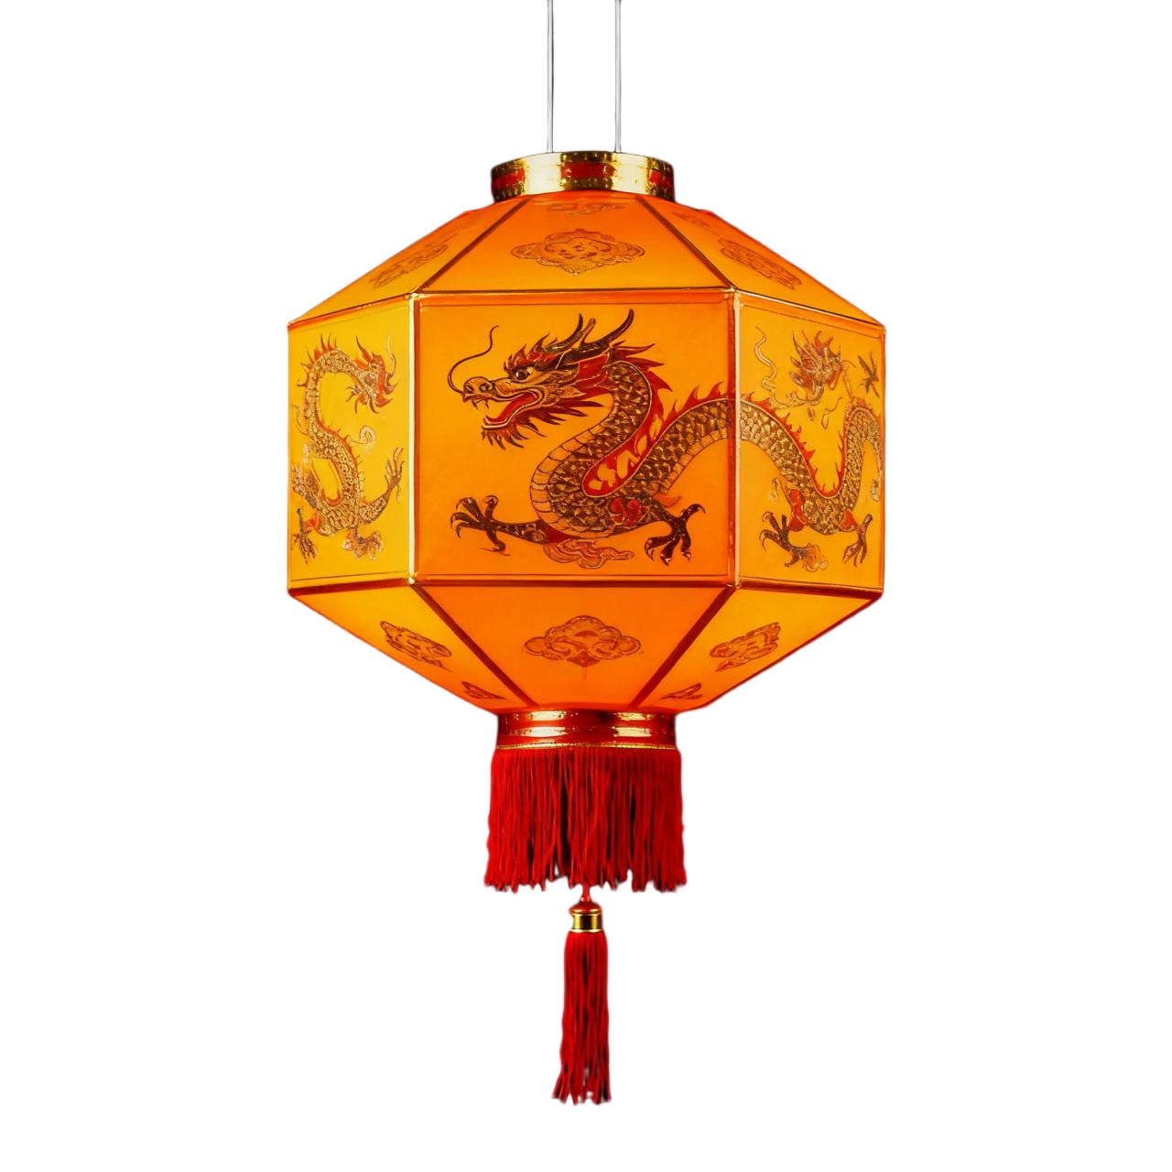







人教版物理九年级全册精做课件
人教版九年级物理第十九章《生活用电》综合练习题
一、填空题（每空2分，共20分）
1. 家庭电路两根进户线分别是火线和零线，其中火线与大地间电压为________V，零线与大地间电压为________V。
2. 家庭电路组成顺序：进户线→________→总开关→________→用电器与插座。
3. 控制用电器的开关必须接在________线上；三孔插座接线规则：左零、________、上接地。
4. 家庭电路中，各用电器、插座均为________联，互不影响；开关与所控用电器为________联。
5. 家庭电路电流过大的两大原因：一是________，二是用电器________过大。
6. 安全用电原则：不接触________带电体，不靠近________带电体。
二、选择题（每题4分，共20分）
7. 下列关于家庭电路的说法正确的是（）
A. 开关可以接在零线上 B. 各用电器串联工作
C. 插座与灯泡并联 D. 零线对地电压为220V
8. 造成家庭电路中保险丝熔断的原因不可能是（）
A. 电路短路 B. 总功率过大 C. 用电器正常工作 D. 大功率电器同时开启
9. 带有金属外壳的家用电器，使用三孔插座的目的是（）
A. 节约电能 B. 防止外壳漏电造成触电事故
C. 延长电器寿命 D. 让电器工作电压更稳定
10. 下列行为符合安全用电规范的是（）
A. 湿手插拔插头 B. 靠近高压铁塔
C. 电器起火先切断电源 D. 用铜丝代替保险丝
11. 对人体安全的电压是（）
A. 220V B. 380V C. 不高于36V D. 110V
三、基础简答与填空题（18分）
12. 根据生活用电知识填空：
（1）保险丝利用电流的________效应工作，特点是电阻大、熔点低。
（2）常见低压触电：单线触电、________触电；高压触电：高压电弧触电、________触电。
（3）试电笔接触火线时氖管________，接触零线时氖管________。
（4）现代家庭电路中，________可替代保险丝，实现过载和短路保护。
四、判断题（每题4分，共22分）
13. 家庭电路中开关接零线也能控灯，符合安全用电规范。（）
14. 电路短路时电流极大，容易引发火灾。（）
15. 所有家用电器都需要接地保护。（）
16. 雷雨天气可以在大树下避雨。（）
17. 用电器总功率越大，电路总电流越大。（）
五、综合简答题（20分）
18. 简述开关必须接在火线上的原因，以及家庭电路两大安全保护措施。
参考答案
1. 220；0 2. 电能表；保险丝（空气开关） 3. 火；右火 4. 并；串 5. 短路；总功率 6. 低压；高压
7.C 8.C 9.B 10.C 11.C
12.（1）热 （2）双线；跨步电压 （3）发光；不发光 （4）空气开关
13.× 14.√ 15.× 16.× 17.√
18. 答：开关接火线：断开开关后，用电器与火线彻底断开，用电器不带电，可防止触电；若接零线，断开开关用电器仍带电，存在安全隐患。安全保护措施：①安装空气开关/保险丝，防止短路、总功率过大损坏电路；②金属外壳用电器接地，防止漏电触电。
第十九章 生活用电
章末复习
授课教师： .
班 级： 9年级（ ）班 .
时 间： .

Slide 2
重点回顾
组成
熔断器（空气开关）
家庭电路
相线与中性线的辨别
生活
用电
电功率过大
保护线与漏电保护器
安全用电
短路
跨学科实践：
为家庭电路做设计
触电事故
触电类型
注意防雷
急救措施

Slide 3
安全用电
1.______________
(1)大功率用电器的使用导致总功率过大。
(2)多个用电器同时使用导致总功率过大。
2._____________
(1)改装电路时不小心使相线和中性线直接连通导致短路。
(2)电线绝缘皮破损或老化导致短路 。
电功率过大
短路

Slide 4
安全用电
3.触电事故
（1）电压越高越危险
a.对人体安全的电压是不高于_________V。
b.我国家庭电路的电压是________ V。
c.工厂用的动力电路的电压是________V。
（2）常见的触电事故
①当人体成为闭合电路的一部分时，就会有电流通过。如果电流达到一定大小，就会发生触电事故。
36
220
380

Slide 5
安全用电
②常见的触电类型
a.双线触电：人体同时接触相线、__________触电；
中性线
b.单线触电：人体同时接触______ 、大地触电；
c.______ 触电：高压带电体会在周围形成强大的电场，当人靠得很近时，容易发生______触电；
d.____________触电：如果高压输电线掉落在地上，当人经过这个区域时，两脚之间存在相当高的电压，称做“跨步电压”。这时电流从一条腿流入，另一条腿流出，同样会发生触电事故。
相线
电弧
电弧
跨步电压

Slide 6
安全用电
③触电急救措施：立即_______电源。必要时应对触电者进行急救，同时尽快通知医务人员抢救 。
切断
4.安全用电原则
a.________低压带电体，________高压带电体。
b.更换灯泡、搬动电器前应______电源开关。
c.不弄湿用电器，不损坏________ 。
d.保险装置、插座、导线、家用电器等达到使用寿命应_________ 。
5.注意防雷：高大建筑的顶端都有针状的金属物，通过很粗的金属线与大地相连，可以防雷，叫作____________ 。
不接触
不靠近
断开
绝缘层
及时更换
避雷装置

Slide 7
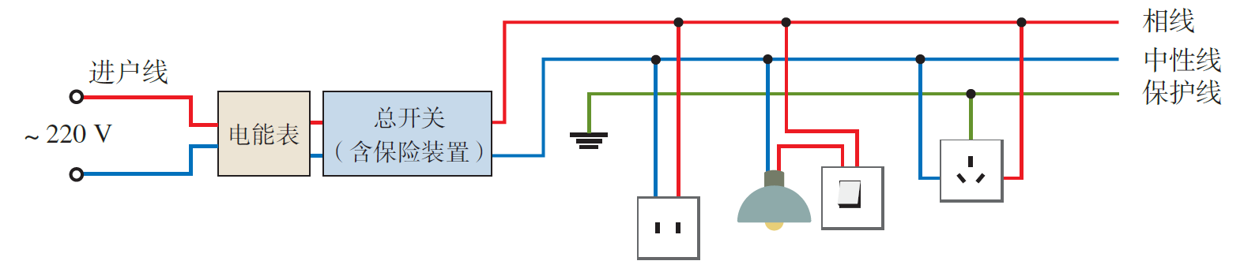
家庭电路
1.组成：如图所示，由进户线、__________、总开关（含保险装置）、插座、用电器、导线等组成。
电能表

Slide 8
家庭电路
2.连接
a．输电线进户后首先接到_______上，它用来显示所消耗的电能。接下来是用户用电的总开关。 总开关的后面是保险装置。开关、熔断器应接在_____线上；
b．螺丝口灯座的螺旋套应接在______线上，相线通过开关接到螺丝口灯泡的尾部；
c．家庭电路中各家用电器插座要_____联接入电路中，而控制用电器的开关应与用电器_______联。
电能表
相
中性
并
串

Slide 9
家庭电路
3.熔断器
(1)位置：总开关的后面是保险装置。熔丝(俗称________)是简易保险装置，装在保险盒内。
(2)保险丝一般选择电阻率比较大，熔点比较________的材料。为了用电安全，禁止用铜丝、铁丝等导线代替保险丝。
(3)作用：当电流过大时，保险丝由于________过高而熔断，切断电路，起到__________的作用。
保险丝
低
温度
保护电路

Slide 10
家庭电路
(4)空气开关：当电路中的________过大时，空气开关自动断开，切断电路，起到___________的作用。
电流
保护电路
4.相线和中性线：进户的两条输电线中，一条叫作_____，俗称火线；另一条叫作_______，俗称零线，它在入户前已经和大地相连。
相线
中性线
5.测电笔
(1)作用：判断相线和中性线。
(2)构造：笔尖金属体、大阻值电阻(约 10³kΩ)、_______、弹簧、笔尾金属体(或金属笔卡)。
氖管

Slide 11
家庭电路
(3)使用：用手指按住________________________，用_______接触被测的导线，如果氖管发光，则被测导线是_______，如果氖管不发光，则笔尖接触的是_______。使用测电笔时，手指不能接触笔尖金属体。
(4)原理：如果被测导线是相线，电流经过笔尖、电阻、氖管、弹簧、笔尾金属体，再经过人体、大地，与电源构成闭合电路，氖管就会发光。
笔尾金属体(或金属笔卡)
笔尖
相线
中性线

Slide 12
家庭电路
6.保护线和漏电保护器
(1)三线插头：标有“L”字样的插头接_______ ，标有“N”字样的接_______，标有“E”字样的接_______；标着“E”的插头和用电器的__________相连，插座上相应的导线和_______相连，该插头比另外两个长，保证连接时最先和保护线相连，断开时最后和保护线分离开。(插座的接法：左零右火上接地)
(2)漏电保护器：控制插座的总开关上大多还装有漏电保护器，如果站在地上的人不小心接触了相线，电流经过人体流入大地，这时，总开关上的“漏电保护器”会迅速切断_____ ，对人体起保护作用 。
相线
中性线
保护线
金属外壳
大地
电路

Slide 13
考点1 安全用电
D
1. [2025·长沙] 下列行为符合安全用电要求的是( )
A. 手机充电完毕后，不拔充电插头
B. 多个大功率用电器同时接在一个插线板上工作
C. 空气开关跳闸后，不排除故障就重新闭合通电
D. 人离开时将电烤火炉及时断电

Slide 14

安全用电原则：
①不接触低压带电体，不靠近高压带电体；
②更换灯泡、搬动用电器前应断开电源开关；
③不弄湿用电器，不破坏绝缘层，导线绝缘皮破损应及时更换；
④保险装置、插座、导线、家用电器等达到使用寿命时应及
时更换；
⑤有金属外壳的用电器要与保护线连接；
⑥不用湿毛巾擦带电的用电器；
⑦在高压带电体周围设立警示牌或安装护栏等。

Slide 15
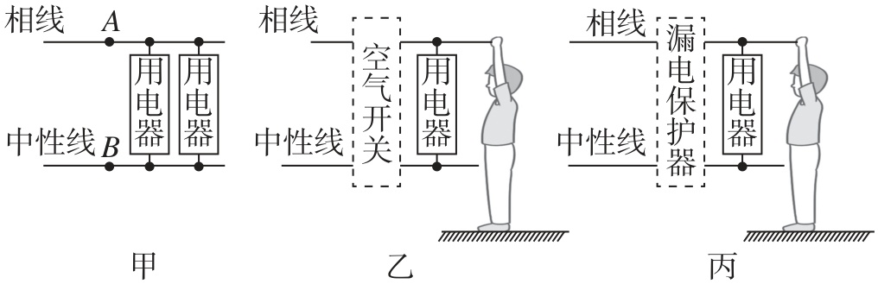
2.现代家庭电路都会安装漏电保护器和空气开，比单独安装
传统的保险丝更能保证用电安全。

Slide 16
（1）小科妈妈正在厨房里使用微波炉、电磁炉和电茶壶，
当爸爸开启空调时，家中的空气开关立刻切断电路，漏电保
护器没有反应，由此可以推断__________（填“空气开关”或
“漏电保护器”）相当于保险丝。
空气开关

Slide 17
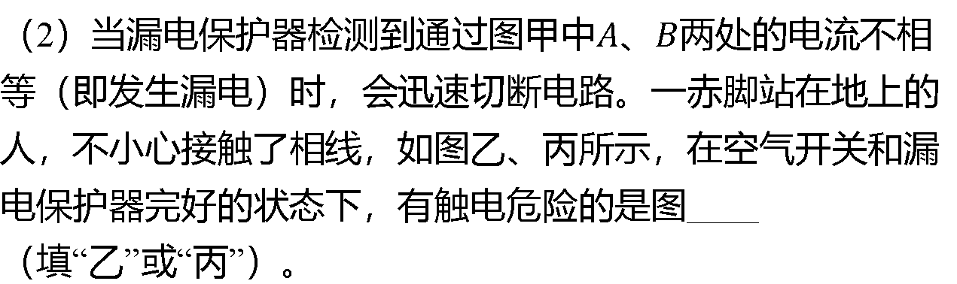
（2）当漏电保护器检测到通过图甲中$$A$$、$$B$$ 两处的电流不相
等（即发生漏电）时，会迅速切断电路。一赤脚站在地上的
人，不小心接触了相线，如图乙、丙所示，在空气开关和漏
电保护器完好的状态下，有触电危险的是图____
（填“乙”或“丙”）。
乙

Slide 18
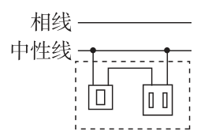
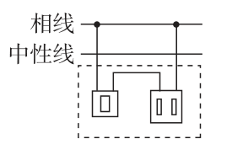
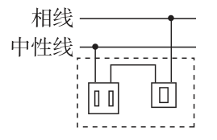
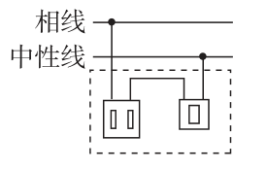
考点2 家庭电路的组成
3. [2025·广东] 下列利用开关控制插座的电路中，符合安全
用电要求的是( )
C
A. B. C. D.

Slide 19
【点拨】根据安全用电原则知，两孔插座左孔接中性线，右
孔接相线，开关接相线，图A、B中的插座和开关都只接在中
性线或相线上，是错误的；图D中开关接在中性线上，是错
误的，图C中接法正确。故选C。

Slide 20
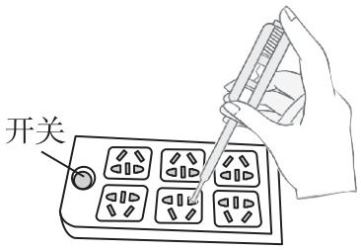
4.[2025·扬州] 如图，测电笔的氖管发
光，所测孔连接的是____线。多个用
电器同时插入插线板都能独立工作，
各用电器是____联的。断开插线板上
相
并
干
的开关，所有插孔都不能供电，表明开关连接在____路上。
三孔插座中间的插孔接保护线，将用电器的__________与大
地相连，目的是防止触电。
金属外壳

Slide 21
【点拨】测电笔的氖管发光，说明该
孔有电，则该孔连接的是相线。多个
用电器同时插入插线板都能独立工作，
说明各用电器之间互不影响，则各用
电器是并联接入电路的。断开插线板上的开关，所有插孔都
不能供电，说明此时插线板没有电，则开关连接的是相线，
且接在干路上。

Slide 22
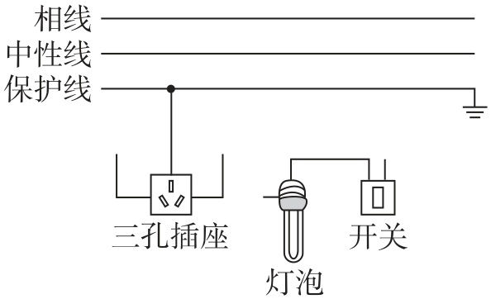
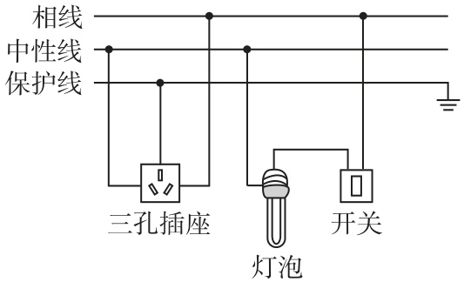
5.[2025·河南] 如图是家庭电路的一部分，三孔插座可单独工
作，开关控制灯泡。请用笔画线表示导线，将对应的电路连
接完整，并符合安全用电原则。
【解】如图所示。

Slide 23
考点3 家庭电路故障分析
6. 家庭电路中有时会出现这样的现象：原来各用电器都在正常工
作，当再将一个手机充电器的插头插入插座时，家里所有的用电
器全部停止工作，形成的原因可能是( )
C
A. 这个插座的相线和中性线原来就相接触形成了短路
B. 插头与插座没有形成良好接触，仍然是断路状态
C. 插头内部短路，插头插入这个插座时，导致相线和中性线相接
触形成了短路
D. 同时工作的用电器过多，导致干路中总电流过大，空气开关跳闸

Slide 24
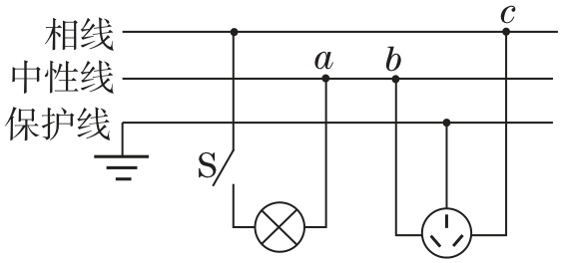
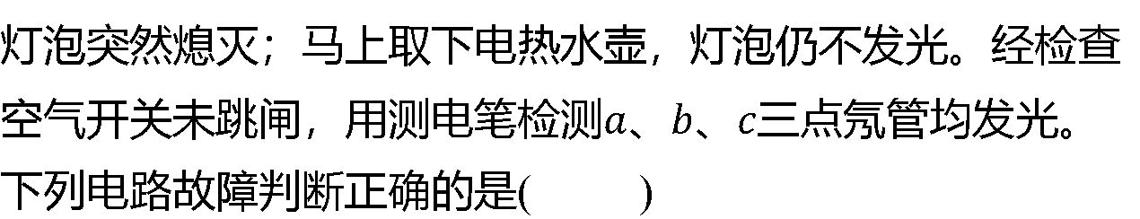
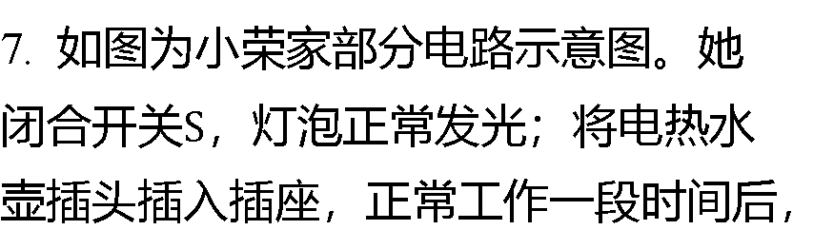
7. 如图为小荣家部分电路示意图。她
闭合开关$$S$$ ，灯泡正常发光；将电热水
壶插头插入插座，正常工作一段时间后，
灯泡突然熄灭；马上取下电热水壶，灯泡仍不发光。经检查
空气开关未跳闸，用测电笔检测$$a$$、$$b$$、$$c$$ 三点氖管均发光。
下列电路故障判断正确的是( )
C
A. 灯泡短路 B. 进户相线断路
C. 进户中性线断路 D. 三孔插座短路

Slide 25
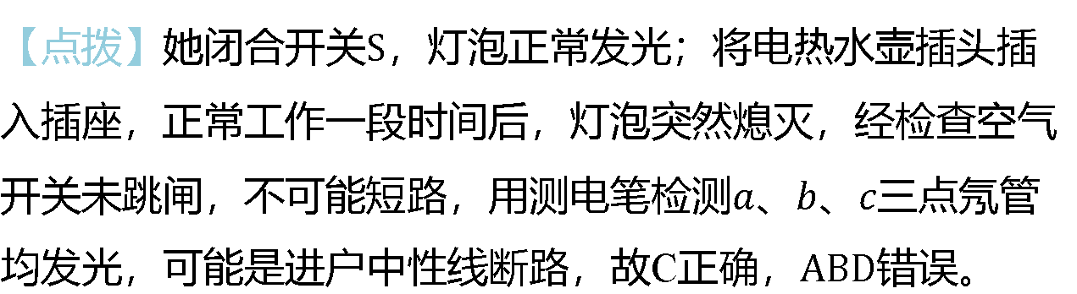
【点拨】她闭合开关$$S$$ ，灯泡正常发光；将电热水壶插头插
入插座，正常工作一段时间后，灯泡突然熄灭，经检查空气
开关未跳闸，不可能短路，用测电笔检测$$a$$、$$b$$、$$c$$ 三点氖管
均发光，可能是进户中性线断路，故C正确，$$ABD$$ 错误。

